Slide 1
Introducción al
Análisis de Datos

Slide 2
Objetivos
Introducir los conceptos aplicados en la ciencia de datos
Conocer las herramientas de Análisis de datos disponibles
Entender la metodología de desarrollo de Modelos predictivos

Slide 3
Data Science
No existe una definición exacta de lo que realmente abarca la ciencia de datos, tiene una variedad de definiciones y alcances.
Es el estudio de un problema que tiene como principal recurso bases inmensas de conocimiento(datos), a partir de estos generan hipótesis para resolver problemas.
Matemática
Estadística
Negocio
Es la combinación de múltiples disciplinas como lo es la estadística , matemática, programación y el conocimiento del negocio bajo una metodología que sigue el método científico.
Programación
Comunicación
https://datascience.jpl.nasa.gov

Slide 4
Inteligencia Artifical, Machine Learning y Reinforcement Learning

Slide 5
Machine Learning
Es el campo de la ciencia de datos, donde las máquinas pueden aprender por si mismas, sin ser programadas por humanos.
Analizando datos historicos llamados “datos de entrenamiento”, el modelo de machine learning encuentra patrones y los utiliza para aprender y realizar predicciones de nuevos elementos.

Slide 6





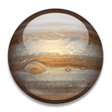

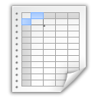






Machine Learning
planeta
estrella
planet

Slide 7

dato
cualidades
eventos
probabilidades
Leyes & reglas
realidad
encontrar
decidir
Predecir

Slide 8
Aprendizaje Supervisado vs Aprendizaje No supervisado

Slide 9
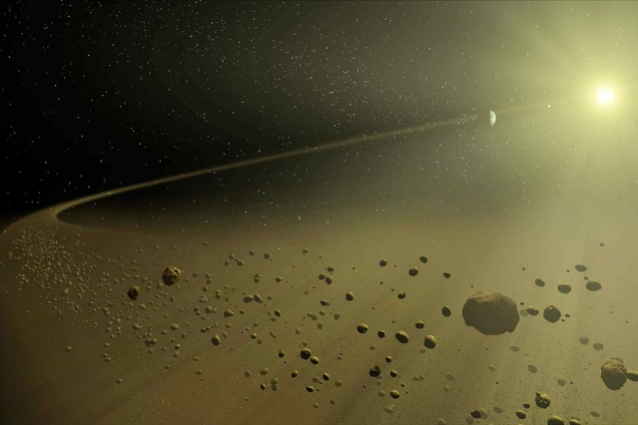
MIT
Machine-learning system uses physics principles to augment data from NASA crowdsourcing project.
En base a resultados de un proyecto que buscaba rastros de sistemas solares en formación a través de la identificación discos circunestelares, los científicos de la Nasa entrenaron un sistema de machine learning que pueda identificar estos discos circunestelares.
Además el sistema también fue entrenado para calcular la probabilidad encontrar exoplanetas y así facilitar a los científicos en estudiar esos sistemas planetarios de los miles de millones que existen.
El articulo menciona que hay cerca de 750 millones de planetas por evaluar,

Slide 12


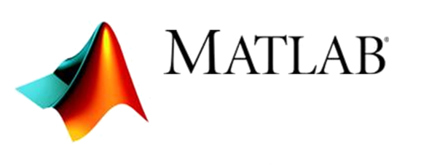









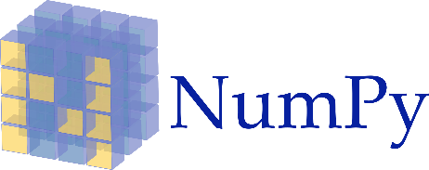


Data scientist
Data Engineer
Python

Slide 13
Metodología CRISP-DM
Conocimiento del negocio
Entendimiento de los Datos
Preparación de los datos
Evaluación
Modeling

Slide 14
Librerias
Numpy
Operaciones con vectores, Matrices
Scipy
Test Estadísticos, funciones Aritméticas
Pandas
Manejo de archivos(Excel, CSV, txt, SPSS Files)
Scikit-Learn
Para preprocesamiento
Creación de Modelos

Slide 15
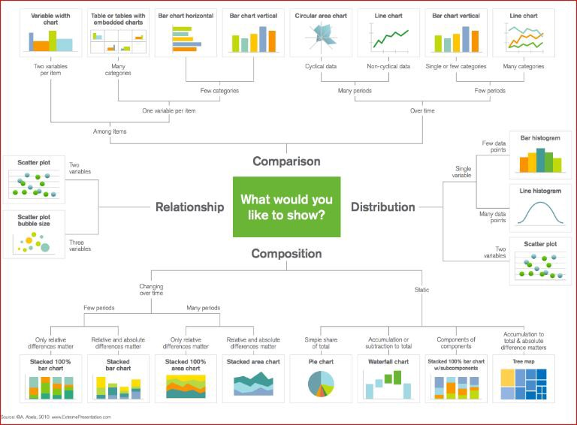
Comparacion
¿Que te gustaría visualizar?
Relación
Distribución
Composición
A través del tiempo
Estático
Pocos periodos
Muchos periodos

Slide 16



Slide 17








Online Platforms

Slide 18


Instalación jupyter Lab
Ubuntu
Abrir terminal
ejecutar
pip install jupyterlab
jupyter serverextension enable --py jupyterlab --sys-prefix
Jupyter lab
Abrir cmd
pip install jupyterlab
jupyter serverextension enable --py jupyterlab --sys-prefix

Slide 19

Titanic Dataset

Slide 20
Bibliografía
http://news.mit.edu/2018/computer-searches-telescope-data-evidence-distant-planets-0330
https://www.kdnuggets.com/2017/03/data-science-data-scientist-do.html
http://www.mastersindatascience.org/blog/data-science-at-nasa/
Data Science for Business. Foster Provost

